Slide 1
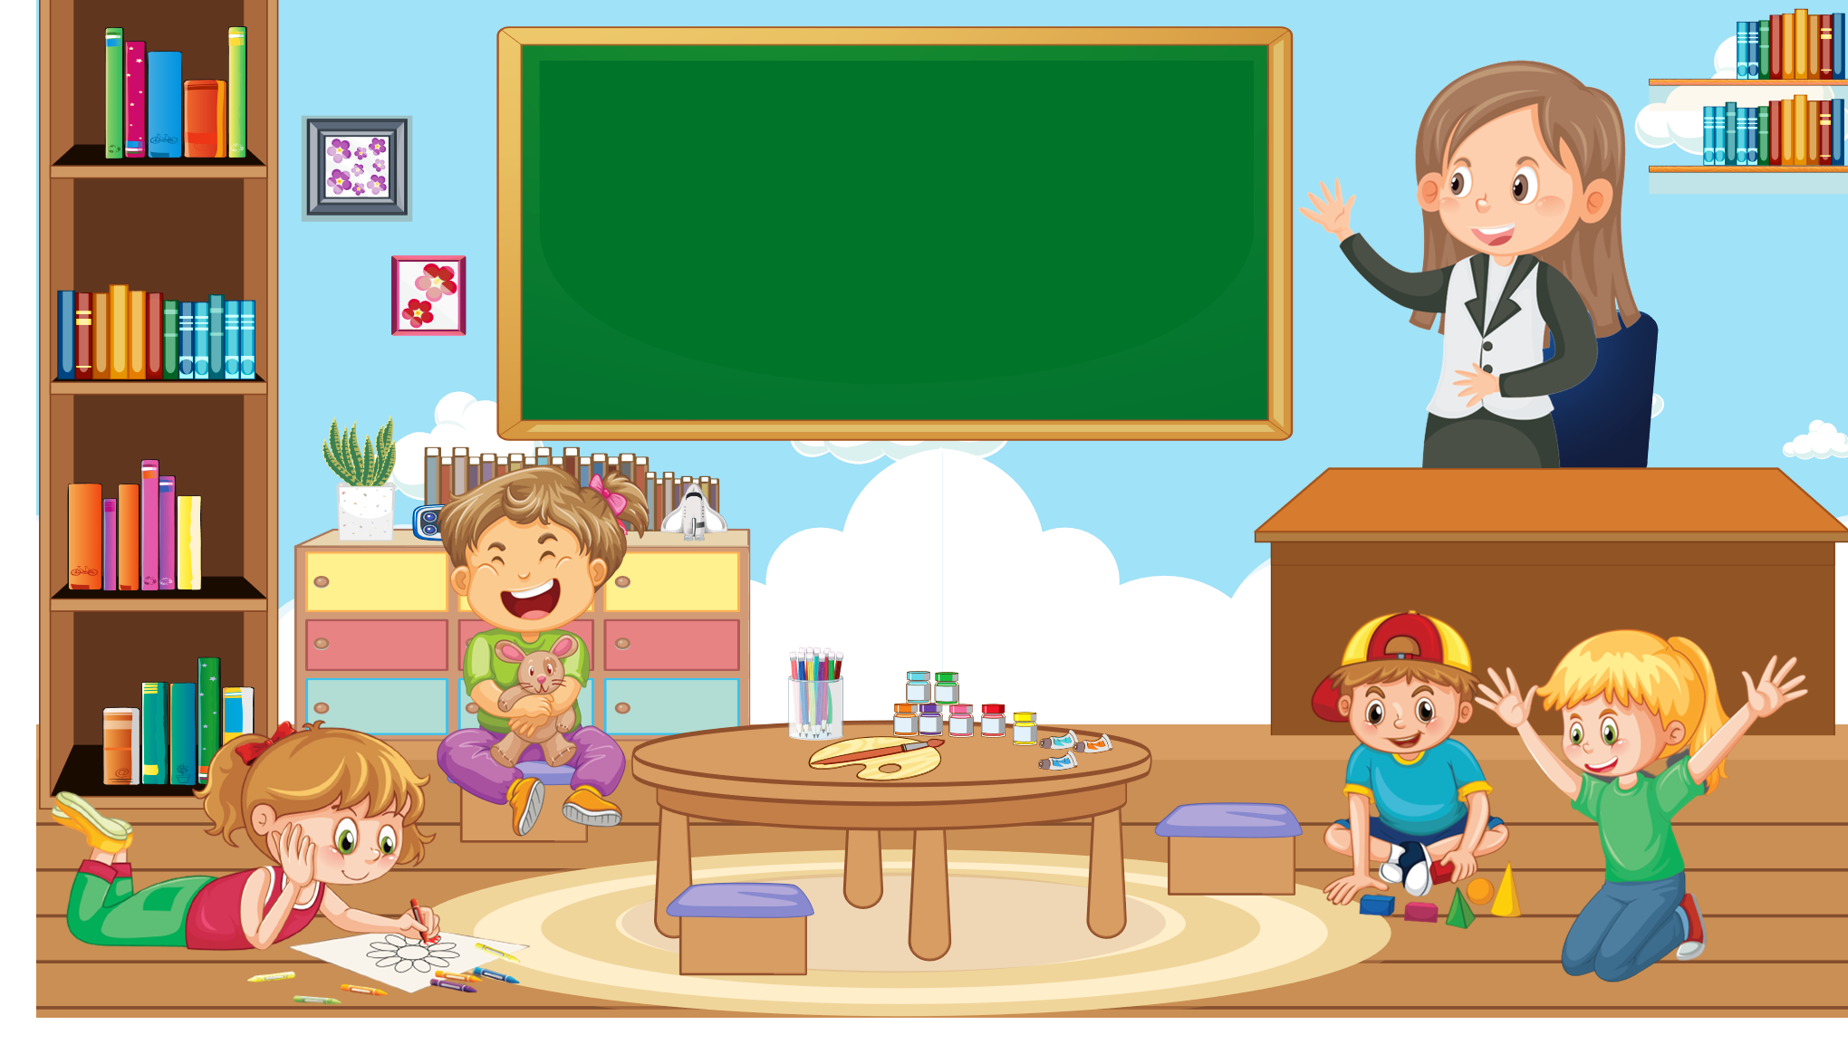

Slide 2
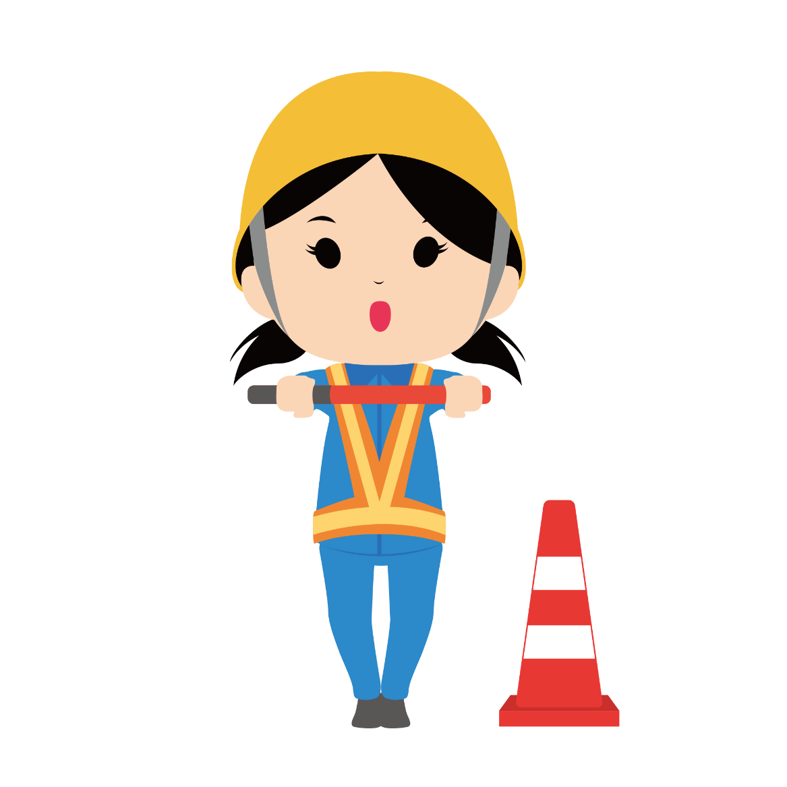
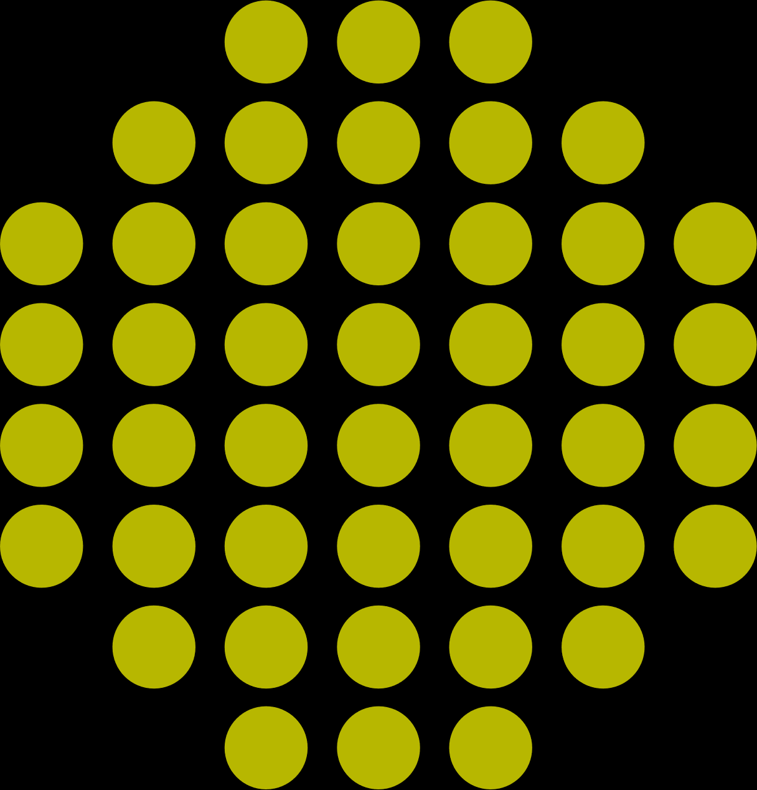

Slide 3
Trò chơi sẽ có 4 câu hỏi trắc nghiệm.
Để trả lời các câu hỏi này, em hãy đưa hai cánh tay về trước mặt, chọn đáp án ĐÈN ĐỎ thì cánh tay đứng yên, ĐÈN XANH cánh tay quanh nhanh, ĐÈN VÀNG cánh tay quay chậm nhé!

Slide 4
0,35 m³ =…?...cm³
35 000
350 000
3 500

Slide 5
Tính: 1 000 m³ + 234 m³
1 234 m³
1 244 m³
1 233 m³

Slide 6
565 dm³ : 5 = ?
103 dm³
123 dm³
113 dm³

Slide 7
Thứ … ngày … tháng ... năm …

Slide 9
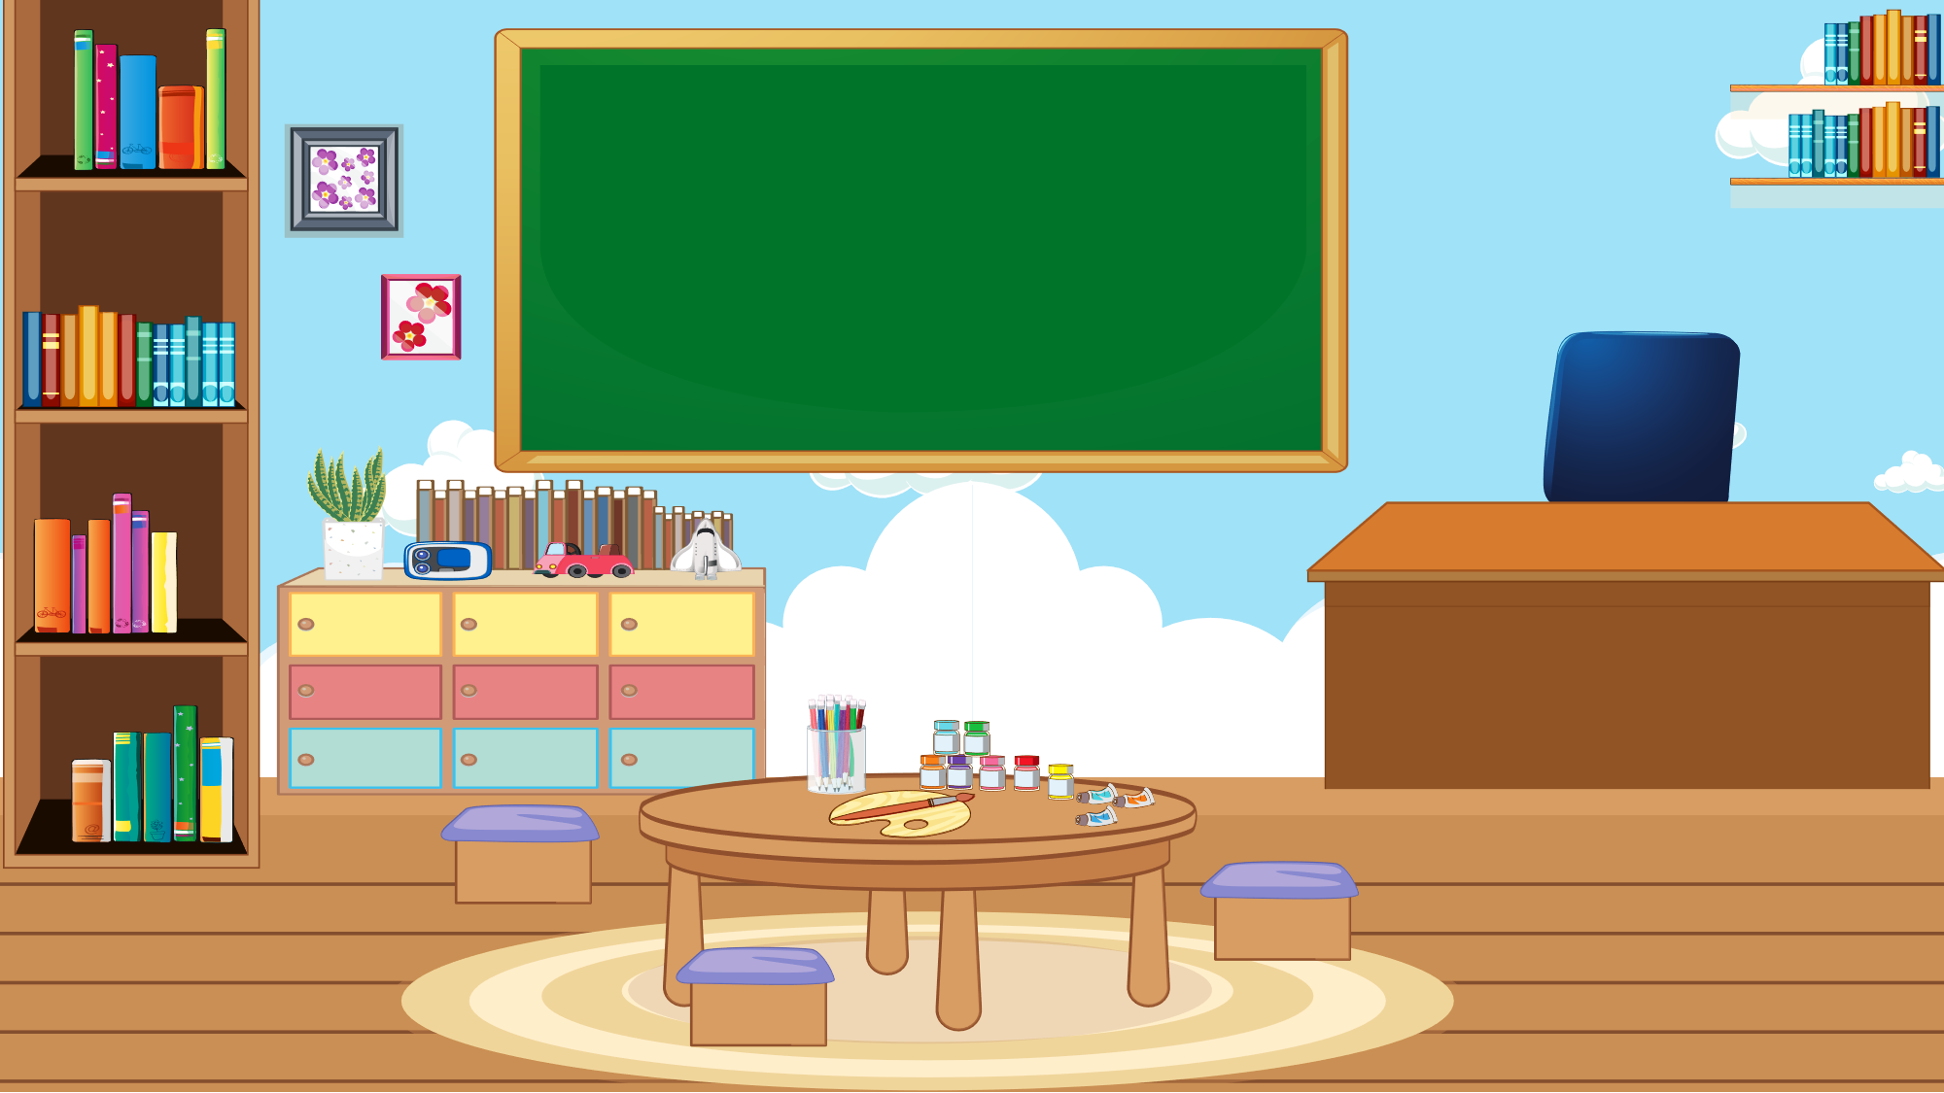
1
Chọn câu trả lời đúng
Mỗi hình dưới đây được xếp từ các hình lập phương 1 cm³. Hỏi hình nào dưới đây có thể tích lớn nhất?

Slide 10
2
Số?
Trong cả năm 2022, nhà Nam đã sử dụng 174 m3 nước sinh hoạt. Vậy trung bình mỗi tháng, nhà Nam dùng hết m³ nước sinh hoạt.
14,5
?
1 năm có 12 tháng.
Trung bình mỗi tháng, nhà Nam dùng hết số mét khối nước sinh hoạt là:
174 : 12 = 14,5 (m³)

Slide 11
3
Rô-bốt có 3 hộp màu xanh, đỏ và vàng. Thể tích của các hộp là: 25 cm³, 24,5 cm³, 25,75 dm³. Biết hộp màu vàng có thể tích lớn nhất và hộp màu xanh có thể tích lớn hơn hộp màu đỏ. Hãy cho biết thể tích của mỗi chiếc hộp.
Đổi: 25,75 dm³ = 25 750 cm³.
+ Hộp màu vàng có thể tích lớn nhất nên thể tích của hộp màu vàng là 25,75 dm³
+ Hộp màu xanh có thể tích lớn hơn hộp màu đỏ nên thể tích hộp màu xanh là 25 cm³ và thể tích hộp màu đỏ là 24,5 cm³.

Slide 12
